Slide 1
La CITES, les requins et les raies manta
Secrétariat CITES
Genève

Slide 2
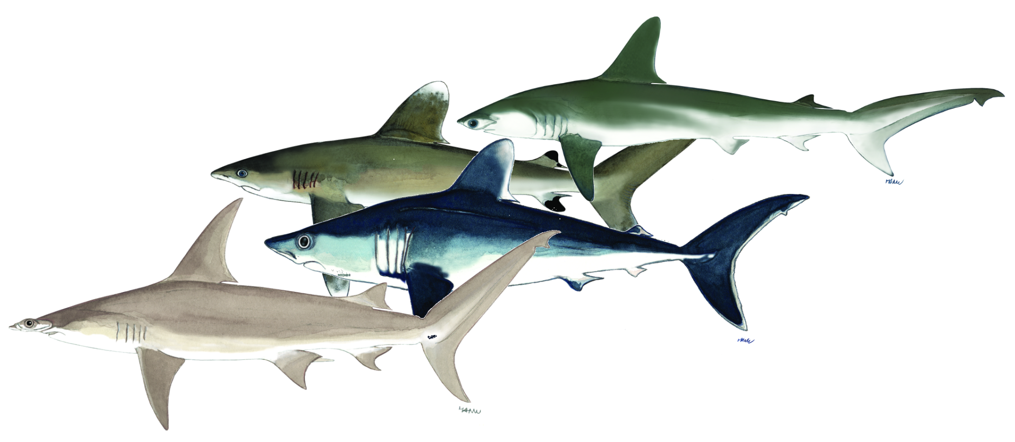
Les annexes CITES et les requins

Slide 3
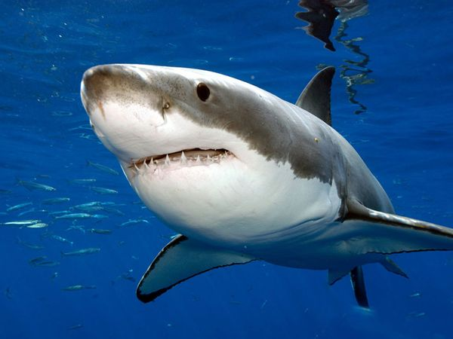
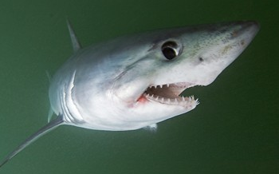
Les annexes CITES
Les espèces* dont le commerce est réglementé par la CITES sont réparties
en trois annexes :
I
II
III
* « Espèces » : toute espèce, sous-espèce, ou une de leurs populations géographiquement isolée
Notes:
Étudions à présent le type de réglementation CITES. Les espèces dont le commerce est réglementé au titre de la CITES sont réparties en trois annexes.

Slide 4
L’Annexe I de la CITES
Espèces menacées d’extinction, qui sont ou pourraient être affectées par le commerce.
Le commerce international de spécimens sauvages de ces espèces est généralement interdit.
Ces espèces représentent 3% de toutes les espèces inscrites (décision de la Conférence des Parties nécessaire).
Poisson-scie : Pristidae spp.
Notes:
L’Annexe I de la CITES comprend les espèces menacées d’extinction qui sont ou pourraient être affectées par le commerce.
Le commerce international de spécimens sauvages de ces espèces est généralement interdit. Comme indiqué précédemment, ces espèces représentent 3% de l’ensemble des espèces CITES.
Pour inscrire une nouvelle espèce dans cette catégorie ou pour retirer une espèce de l’Annexe I (soit pour la supprimer définitivement ou pour la faire passer à l’Annexe II), une décision de la Conférence des Parties à la CITES est nécessaire.
Parmi les espèces marines inscrites à l’Annexe I de la CITES figurent notamment les différentes espèces de poisson-scie (Pristidae).

Slide 5
L’Annexe II de la CITES
Espèces qui ne sont pas nécessairement menacées d'extinction mais qui pourraient le devenir faute d’une réglementation stricte de leur commerce pour éviter une exploitation incompatible avec leur survie.
Comprend également les espèces semblables à celles déjà inscrites à l’Annexe II.
Le commerce international de spécimens de ces espèces est autorisé mais réglementé.
Ces espèces représentent 96% de toutes les espèces inscrites (décision de la Conférence des Parties nécessaire).
Notes:
L’Annexe II de la CITES comprend quant à elle toutes les espèces qui, bien que n'étant pas nécessairement menacées actuellement d'extinction, pourraient le devenir si le commerce des spécimens de ces espèces n'était pas soumis à une réglementation stricte ayant pour but d'éviter une exploitation incompatible avec leur survie.
Elle comprend également les espèces dites « semblables », à savoir des espèces présentant une telle ressemblance avec celles déjà inscrites à l’Annexe II que les agents chargés de l’application de la CITES ont peu de chances de réussir à les distinguer.
Le commerce international de spécimens sauvages de ces espèces est généralement autorisé mais il est réglementé au moyen de permis et de certificats. Ces espèces représentent 96% de toutes les espèces inscrites aux Annexes CITES.
Comme dans le cas de l’Annexe I, une décision de la Conférence des Parties à la CITES est nécessaire pour inscrire une nouvelle espèce dans cette catégorie ou pour retirer une espèce de l’Annexe II (soit pour la supprimer définitivement ou pour la faire passer à l’Annexe I).

Slide 6
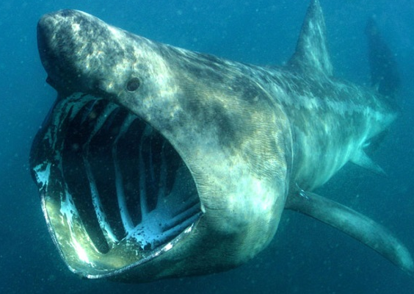
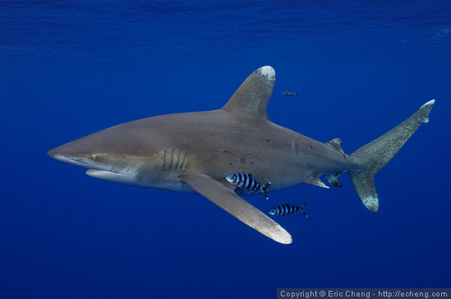
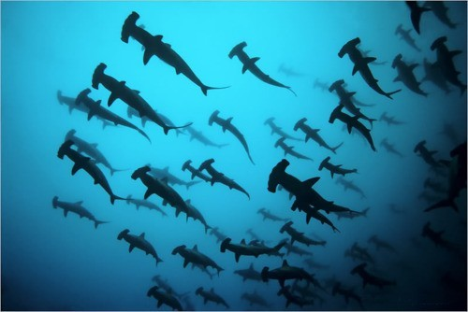
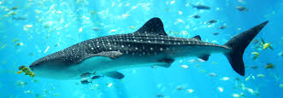
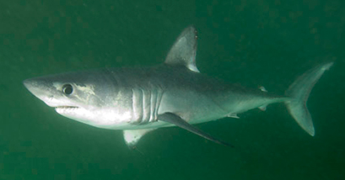
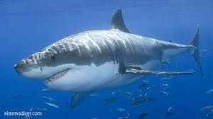
Les requins/raies manta inscrits à l’Annexe II
Cetorhinus maximus (requin pélerin)
Carcharhinus longimanus
(requin océanique)
Sphyrna lewini, S.mokarran, S. zygaena (requins-marteaux)
Rhincodon typus (requin-baleine)
Lamna nasus (requin-taupe commun)
Manta spp.
(raies manta)
Entrée en vigueur reportée au 14 septembre 2014
Carcharodon carcharias (grad requin blanc)
Notes:
Voici quelques exemples d’espèces de requins et de raies manta inscrites à l’Annexe II. Les espèces entourées de pointillés correspondent à celles dont l’inscription a été adoptée à la CoP16 mais dont l’entrée en vigueur a été reportée au 14 septembre 2014, sur décision des Parties à la CITES.

Slide 7
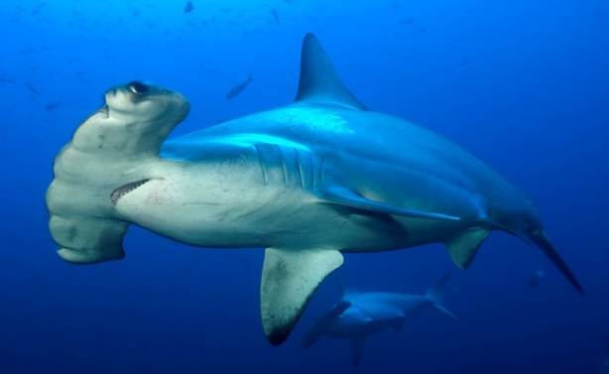
L’Annexe III de la CITES
Espèces protégées dans un pays qui a demandé aux autres Parties à la CITES leur assistance pour en contrôler le commerce.
Le commerce international de spécimens de ces espèces est autorisé mais réglementé (moins étroitement que pour les espèces inscrites à l’Annexe II).
Ces espèces représentent 1% de toutes les espèces CITES (aucune décision de la CoP nécessaire)
Lamna nasus*
(Allemagne, Belgique, Chypre, Danemark, Espagne, Estonie, Finlande, France, Grèce, Irlande, Italie, Lettonie, Lithuanie, Malte, Pays-Bas, Pologne, Portugal, Royaume-Uni de Grande-Bretagne et d’Irlande du Nord, Slovénie et Suède)
Sphyrna lewini*
(Costa Rica)
*Jusqu’au 14 septembre 2014
Notes:
Enfin, l’Annexe III de la CITES regroupe les espèces soumises à la réglementation nationale d'une Partie qui demande la coopération des autres Parties pour en contrôler le commerce international.
Le commerce international de spécimens de ces espèces est autorisé mais réglementé (moins étroitement que pour les espèces inscrites à l’Annexe II).
Ces espèces représentent 1% de toutes les espèces CITES. Contrairement à ce qui se passe dans le cas des deux autres annexes, aucune décision de la Conférence des Parties n’est nécessaire pour inscrire une espèce à l’Annexe III, les inscriptions étant du ressort de la ou des Partie(s) concernée(s).

Slide 8
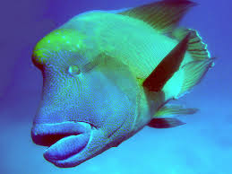
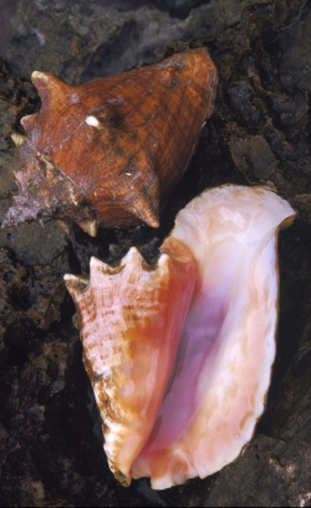
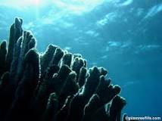
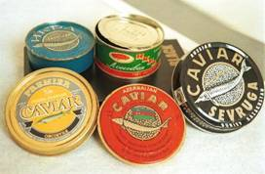
Autres espèces marines inscrites aux annexes CITES
Poisson napoléon – Annexe II
Strombe géant – Annexe II
Bénitier géant – Annexe II
Coraux durs, coraux noirs – Annexe II
Anguille – Annexe II
Esturgeons – Annexes I et II
Notes:
Le commerce de plusieurs autres espèces marines de grande valeur commerciale est également réglementé par la CITES. En voici quelques exemples.

Slide 9
CoP16 (Bangkok, mars 2013)
Cinq espèces de requins et toutes les raies manta sont inscrites à l’Annexe II.
L’entrée en vigueur des inscriptions est repoussée au
14 septembre 2014
afin de permettre aux Parties de résoudre les questions techniques et administratives liées à leur application.
L’UE offre 1,2 million d’EUR pour aider les pays en développement à appliquer les nouvelles inscriptions de requins et de raies manta.
Notes:
S’agissant spécifiquement de la question des requins... à la 16e session de la Conférence des Parties à la CITES (CoP16) qui s’est tenue à Bangkok en mars 2013, les Parties ont décidé d’inscrire cinq espèces de requins et toutes les raies manta à l’Annexe II.
Elles ont également convenu de repousser l’entrée en vigueur de ces inscriptions au 14 septembre 2014 afin de permettre aux Parties de résoudre les questions techniques et administratives liées à leur application.
À cette même session, l’UE a annoncé qu’elle offrirait un soutien financier de 1,2 million d’EUR pour aider les pays en développement à appliquer les nouvelles inscriptions de requins et de raies manta. D’autres accords bilatéraux et multilatéraux ont également apporté leur appui aux Parties.

Slide 10
Quelles sont les espèces de requins et de raies manta qui ont été inscrites à l’Annexe II à la CoP16?
Sphyrna lewini, S.mokarran, S. zygaena (requins-marteaux)
Carcharhinus longimanus
(requin océanique)
Lamna nasus (requin-taupe commun)
Manta spp.
(raies manta)

Slide 11
Critères d’inscription aux annexes CITES
Critères biologiques
Faible productivité (croissance lente, petit nombre de jeunes), vulnérabilité comportementale aux prélèvements
Critères commerciaux
(déclin marqué de la population lié au commerce international d’ailerons et de chair de requin et aux prises accidentelles)
Requin-marteau commun et grand requin-marteau : les spécimens de ces espèces les plus fréquemment rencontrés dans le commerce présentent une telle ressemblance avec le requin-marteau halicorne que les agents chargés de l’application de la CITES ont peu de chances de réussir à les distinguer.
Notes:
Pour que l’inscription d’une espèce aux annexes CITES puisse être envisagée, des critères biologiques et commerciaux doivent être remplis, lesquels s’appliquent également aux dernières inscriptions de requins et de raies manta.
S’agissant des requins et des raies manta, les facteurs suivants ont été étudiés :
Critères biologiques : faible productivité (croissance lente, petit nombre de jeunes), vulnérabilité comportementale aux prélèvements
Critères commerciaux : déclin marqué de la population lié au commerce international d’ailerons et de chair de requin et aux prises accidentelles
Le requin-marteau commun et le grand requin-marteau ont également été inscrits car ils répondaient à un critère commercial particulier, à savoir le fait que les spécimens de ces espèces les plus fréquemment rencontrés dans le commerce présentent une telle ressemblance avec le requin-marteau halicorne que les agents chargés de l’application de la CITES ont peu de chances de réussir à les distinguer.

Slide 12
Dispositions à prendre par les Parties au 14 septembre 2014
Les pays souhaitant (ré)exporter ou importer des spécimens de requins et de raies récemment inscrits aux annexes CITES après le 14 septembre 2014 doivent respecter certaines conditions.
Notes:
Comme indiqué précédemment, à la CoP16, les Parties ont décidé de reporter l’entrée en vigueur des inscriptions de requins et de raies manta au 14 septembre 2014, ce qui signifie que les pays souhaitant exporter, réexporter ou importer des spécimens de ces espèces après le 14 septembre 2014 doivent respecter certaines conditions pour se conformer aux exigences CITES.
Étudions ces conditions.

Slide 13
Dispositions à prendre par les Parties au 14 septembre 2014
Légalité
Législation nationale, acquisition légale, ORGP, respect de la Convention…
Durabilité
ACNP, science, introduction en provenance de la mer…
Traçabilité
Permis, identification, communication rapports, bases de données
Notes:
Les exigences imposées par la CITES en vue de l’application de la Convention répondent à ses trois grands objectifs : garantir la légalité, la durabilité et la traçabilité du commerce. Plusieurs outils et procédures sont à la disposition des États pour atteindre ces objectifs.

Slide 14
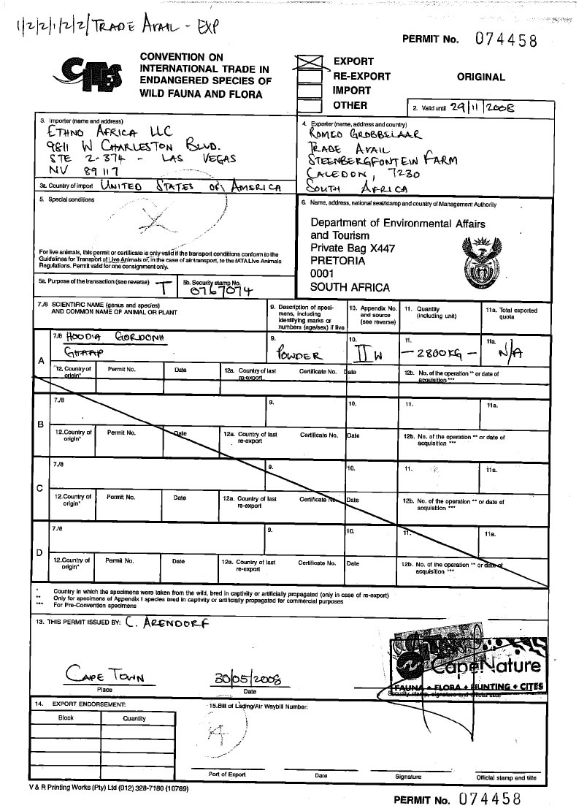
Les permis et certificats CITES

Slide 15
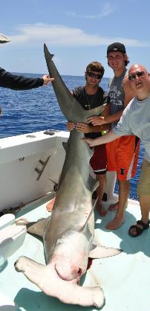
Les permis et certificats CITES
Importation
Exportation
Réexportation
Introduction en provenance de la mer
Animaux et plantes (spécimens vivants ou morts, parties et produits)
Permis et certificats délivrés sous certaines conditions :
spécimens obtenus légalement
le commerce ne nuira pas à la survie de l’espèce
Notes:
La CITES réglemente l’exportation, la réexportation, l’importation et l’introduction en provenance de la mer d’animaux et de plantes vivants ou morts et de leurs parties et produits (uniquement pour les espèces inscrites aux annexes CITES) au moyen d’un système de permis et de certificats.
Ces permis et certificats ne peuvent être délivrés que si certaines conditions sont remplies. Les documents doivent être présentés à l’entrée ou à la sortie d’un pays.
En ce qui concerne les espèces inscrites aux Annexes I et II, les principales conditions à respecter sont :
l’acquisition légale
le fait que le commerce international des spécimens ne nuira pas à la survie de l’espèce.

Slide 16
Les permis et certificats CITES
Ces documents contiennent :
Des données scientifiques (avis de commerce non préjudiciable)
Une attestation de l’origine légale des
spécimens
Des données relatives à la transaction
L’objet de la transaction
Leur durée de validité
Notes:
Les permis et certificats CITES comprennent généralement les informations suivantes.

Slide 17
Le commerce avec les États non-Parties à la CITES
Des documents similaires pourront être acceptés à condition:
d’avoir été délivrés par les autorités compétentes;
d’être conformes aux critères CITES applicables aux permis et certificats.
Les coordonnées des autorités et institutions scientifiques compétentes devront figurer dans le Répertoire CITES.
Notes:
En cas d’exportation ou de réexportation vers un État non-Partie à la Convention ou d’importation depuis un État non-Partie, des documents similaires délivrés par les autorités compétentes dudit État pourront être acceptés s’ils se conforment, pour l’essentiel, aux conditions requises par la CITES pour la délivrance des permis et certificats.
Les documents présentés par des États non-Parties à la Convention ne seront acceptés par les Parties que si les coordonnées des autorités et institutions scientifiques compétentes desdits États figurent dans le Répertoire CITES.
Ces règles s’appliqueront également aux spécimens en transit à destination ou en provenance d’États non-parties à la Convention.

Slide 18
Collaboration et coopération : deux éléments clés de l’application de la CITES
Les acteurs nationaux comprennent :
Les autorités CITES
Le secteur des ressources naturelles (pêches, forêts, etc.)
Le secteur privé (négociants, grossistes, transporteurs, etc.)
Les douanes
La police
Le système judiciaire
Autres
Notes:
La collaboration et la coopération entre les différents acteurs nationaux sont deux éléments essentiels pour garantir la bonne application de la Convention. Voici quelques uns des secteurs où trouver des acteurs CITES.
Une coopération étroite entre ces autres secteurs et les autorités CITES serait cruciale.

Slide 19
Merci de votre attention! La CITES et la FAO œuvrent en faveur de la légalité, de la durabilité et de la traçabilité du commerce international des requins et des raies manta, avec l’appui de l’Union européenne.

